Slide 1
텍스트 정보처리
기말 프로젝트 발표
20165321 오세은
빅데이터 전공

Slide 2
목차
프로젝트 소개
사용 기술
결과 영상
Q&A
1
2
3
4

Slide 3
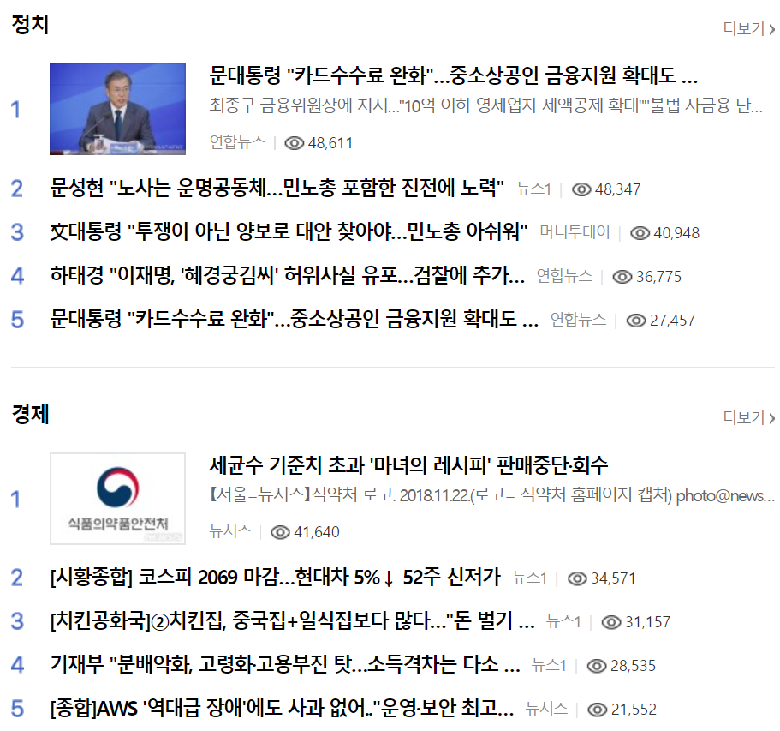
프로젝트 소개
핫 키워드

Slide 4
사용 기술
-네이버 뉴스 기사 제목을 웹 크롤링
-Konlpy 태그를 이용해 기사 제목의 형태소 구분하기
-구분한 형태소를 바탕으로 명사,형용사 형태의 단어 선별하기
- 단어를 바이그램 한 후 기사 전체안의 빈도수 측정하기
-빈도수 측정 후 빈도가 높은 단어 를 각 분야별로 10개 선별 후 저장

Slide 5
결과 영상

Slide 6
Q&A

Slide 7
THANK YOU

